Slide 1



Что мы знаем о насекомых?
Подготовила: преподаватель по биологии Мустахитдинова З.Р.

Slide 2

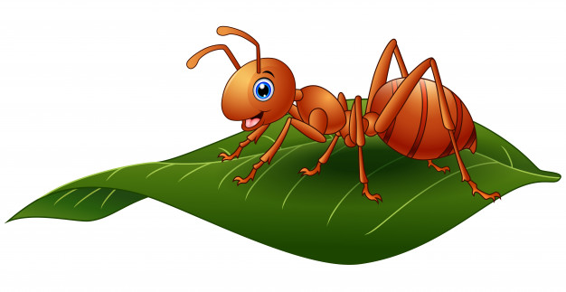

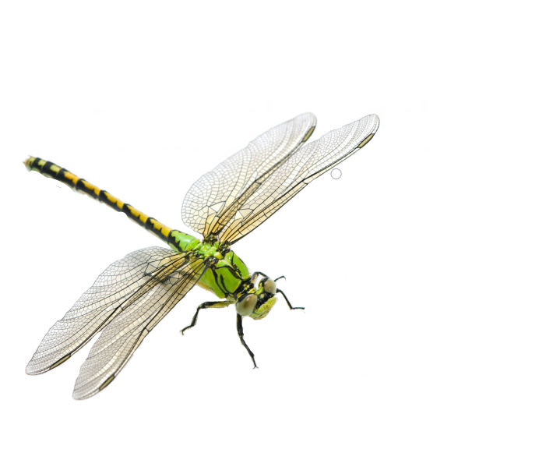
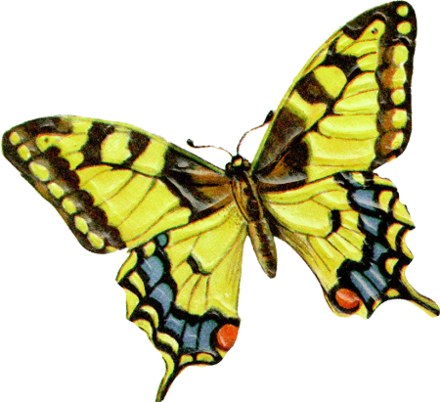
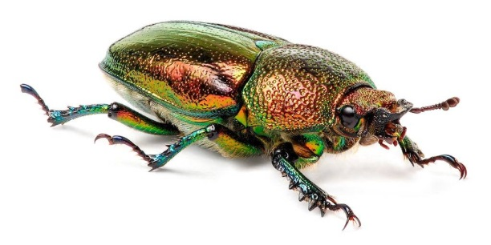
Насекомые — самая многочисленная и разнообразная группа животных, насчитывающая более 1 млн видов.

Slide 3
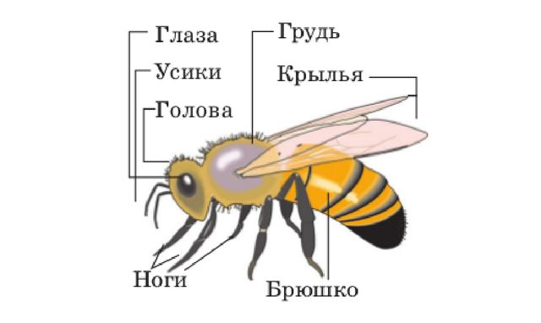
Строение насекомого
Тела на­се­ко­мых по­кры­ты по­лос­ка­ми, как на­сеч­ка­ми. Оно раз­де­ле­но на го­ло­ву, грудь и брюш­ко.

Slide 4
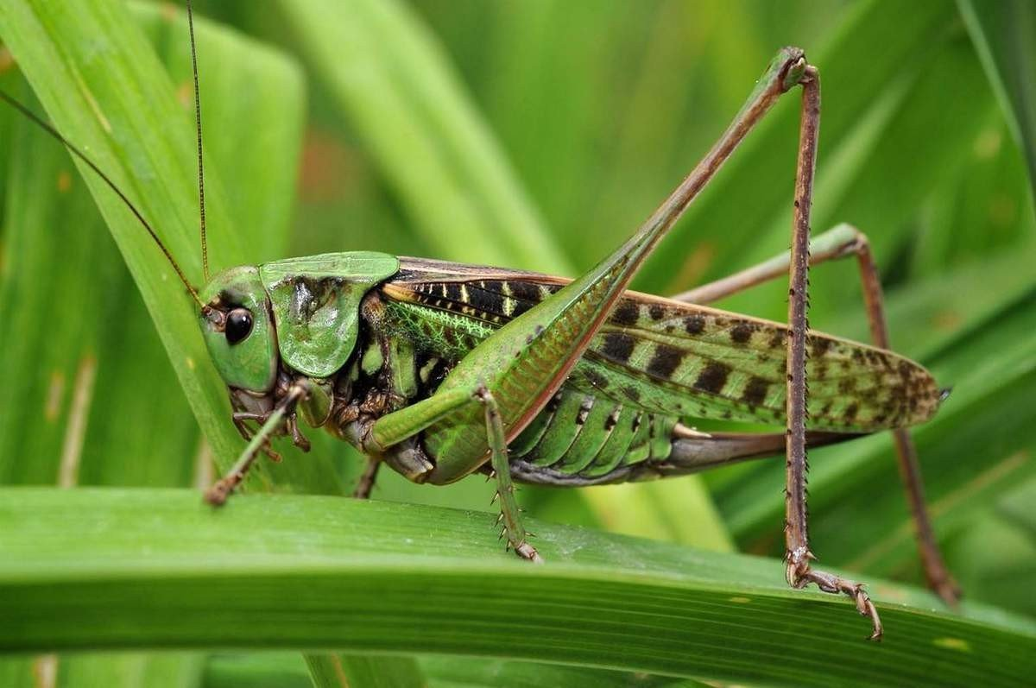
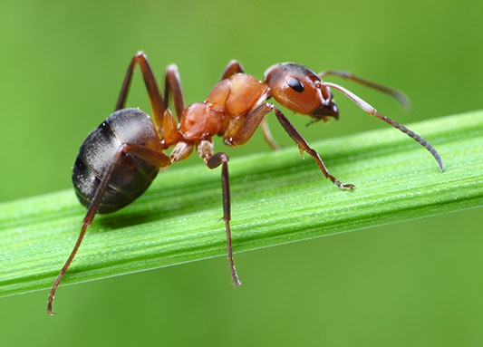
Конечности насекомых
На груди у насекомых расположено 3 пары ног. В зависимости от образа жизни и среды обитания они могут быть разного типа:
Бегательные,
как у муравья
Прыгательные,
как у кузнечика

Slide 5
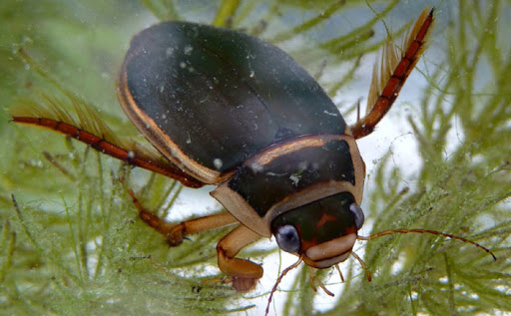
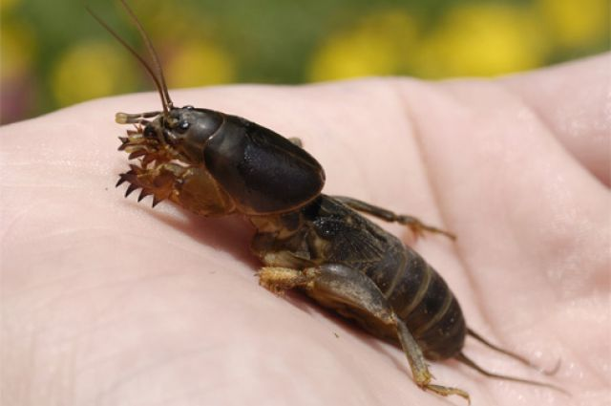
Плавательные,
как у жука- плавунца
Копательные,
как у медведки

Slide 6
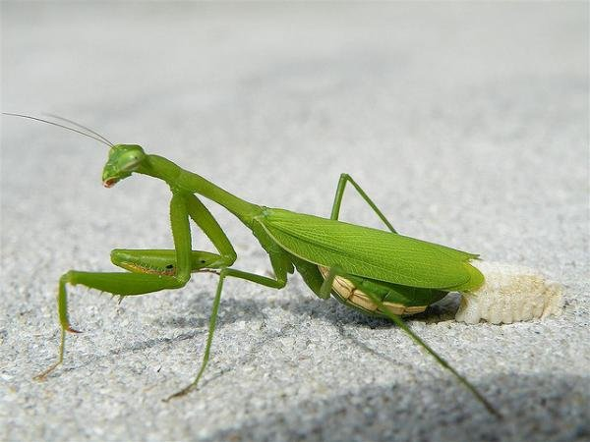
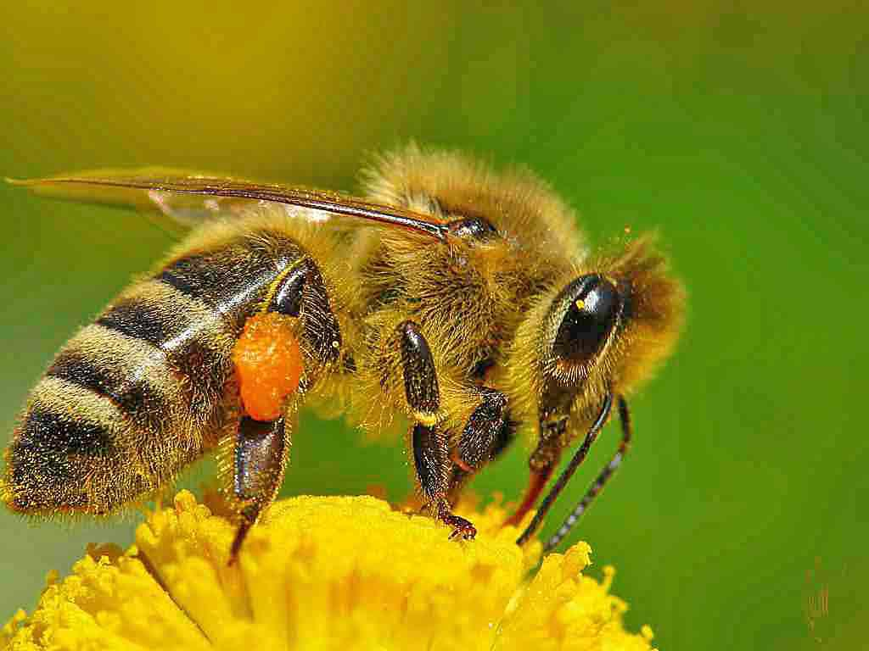
Хватательные,
как у богомола
Собирательные,
как у пчелы

Slide 7
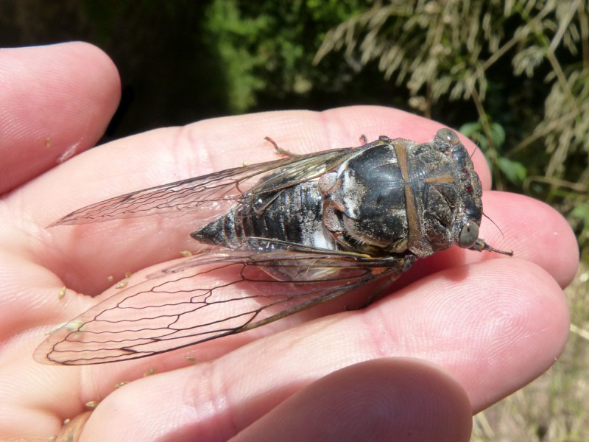
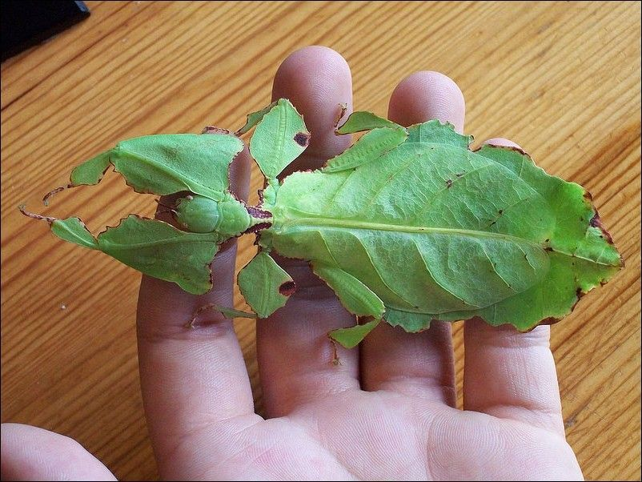
Растительноядные насекомые
Они пи­та­ют­ся рас­те­ни­я­ми, пыль­цой и соком рас­те­ний.
ЦИКАДА ПАЛОЧНИК

Slide 8
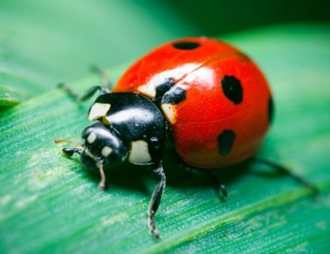
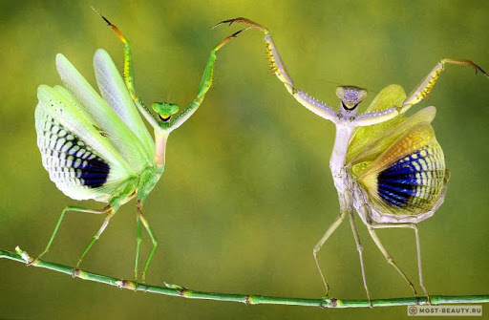
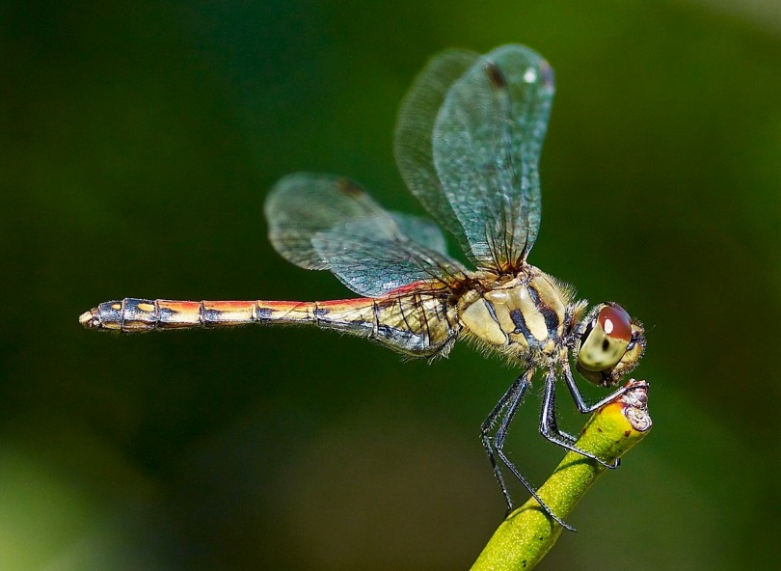
Хищные насекомые
Пи­та­ют­ся дру­ги­ми на­се­ко­мы­ми и их ли­чин­ка­ми.
БОЖЬЯ КОРОВКА
БОГОМОЛ
СТРЕКОЗА

Slide 9
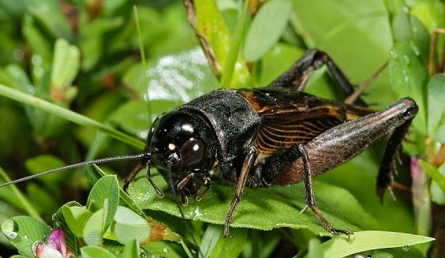
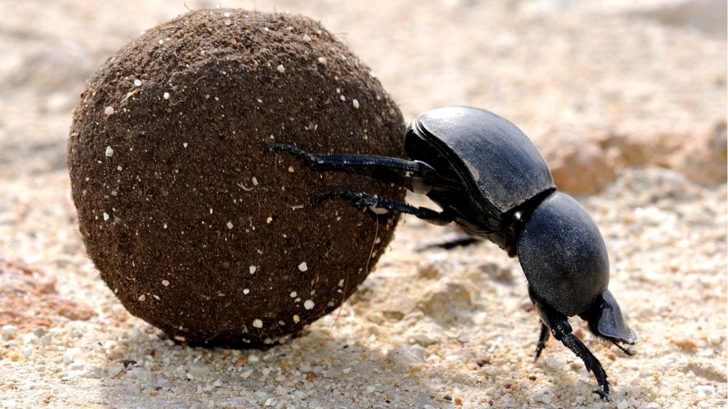
Всеядные насекомые
Эти жи­вот­ные могут пи­тать­ся рас­ти­тель­но­стью, а также дру­ги­ми жи­вот­ны­ми и их кро­вью.
СВЕРЧОК ЖУК-НАВОЗНИК

Slide 10
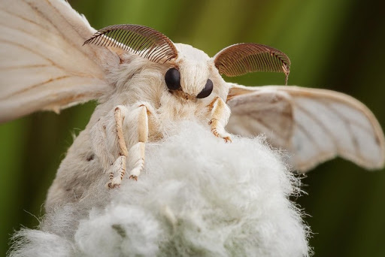
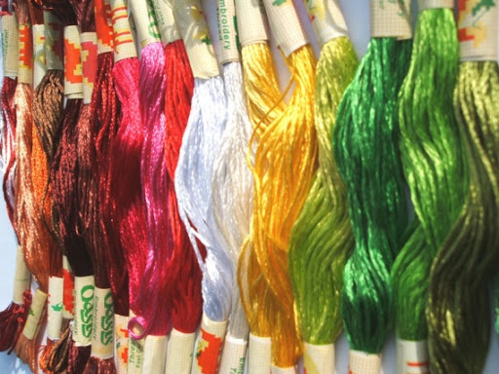
Насекомые, которые приносят пользу
Есть среди на­се­ко­мых и те, ко­то­рые при­но­сят поль­зу. Че­ло­век давно раз­во­дит ту­то­во­го шел­ко­пря­да, он про­из­во­дит шел­ко­вые нити.

Slide 11
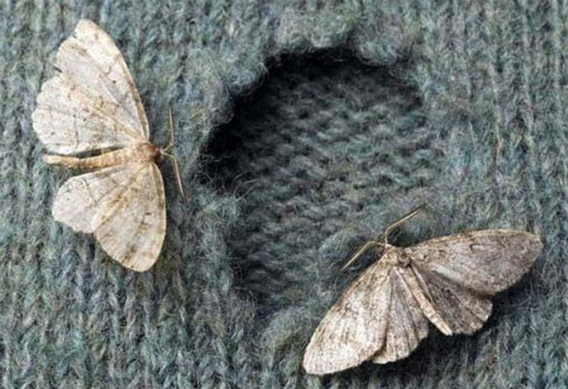
Насекомые вредители
В мире на­се­ко­мых есть от­кро­вен­ные вре­ди­те­ли. К ним от­но­сит­ся моль. Ее ли­чин­ки по­еда­ют шерсть, а зна­чит, пор­тят вещи.

Slide 12
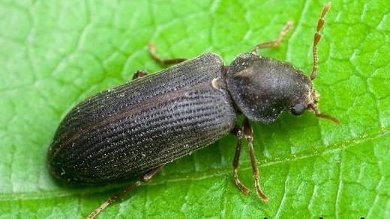
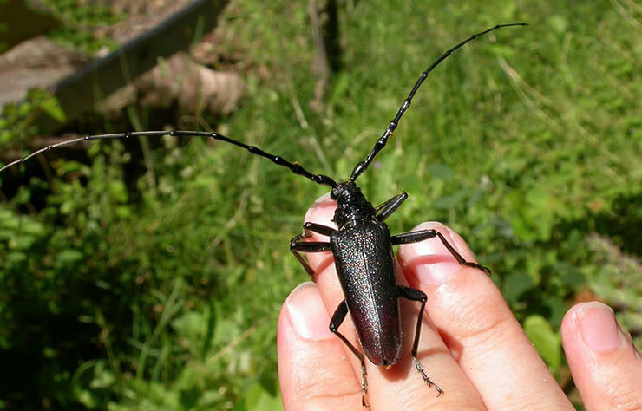
Есть такие насекомые, которые разрушают строения и портят мебель – это ЖУК-ТОЧИЛЬЩИК и ЖУК-УСАЧ
Усики у большого дубового жука в 2 - 3 раза длиннее тела.

Slide 13


Slide 14

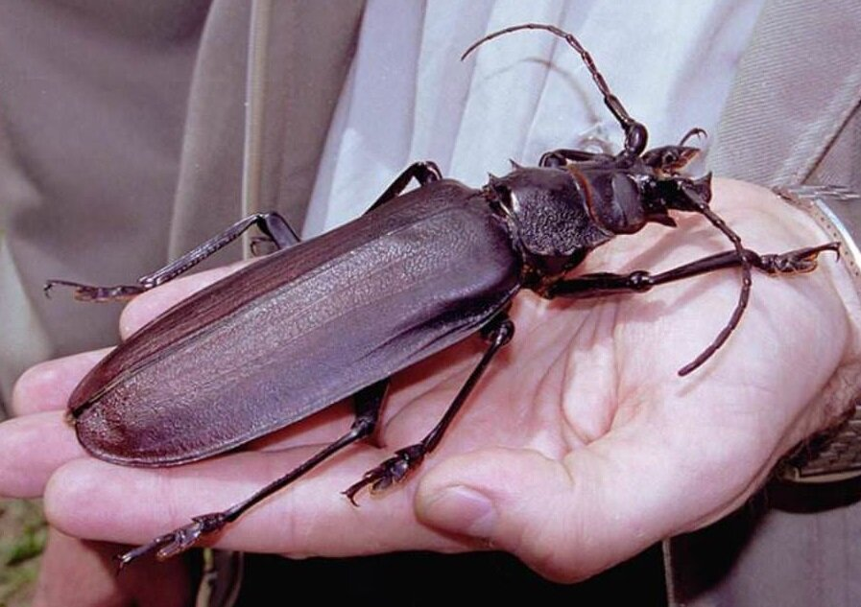
Самый боль­шой жук на пла­не­те – жук-ти­тан из Южной Аме­ри­ки. Он может до­сти­гать раз­ме­ров хо­мя­ка.

Slide 15

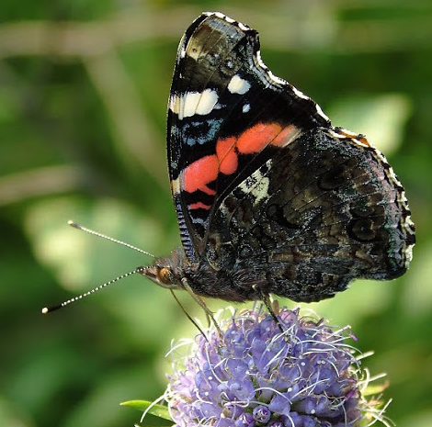
Ба­боч­ки про­бу­ют вкус пищи при по­мо­щи зад­них лапок.

Slide 16
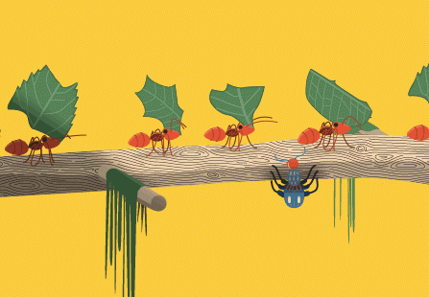
А Вы знаете, что му­равьи ни­ко­гда не спят?
Многие ученные считают, что это насекомое вовсе не спит. Именно ряд проведенных исследований подтвердил этот факт.
А ночью они все также трудятся, как и на протяжении всего дня.

Slide 17
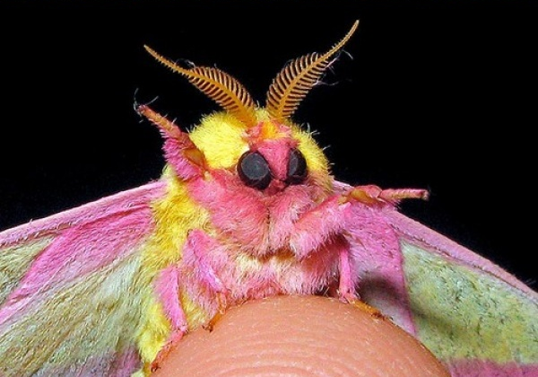
Домашняя работа
Вопросы:
1. Что Вы узнали о насекомых?
2. О каких насекомых Вам ещё известно? Перечислите

Slide 18


